Slide 1
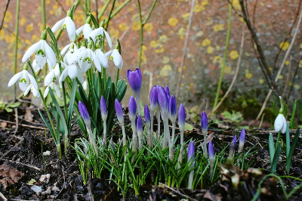
МБОУ ООШ с.Сунжа
Первоцветы.
Автор - Хубецова Д.Т., учитель биологии
первая квалификационная категория.

Slide 2
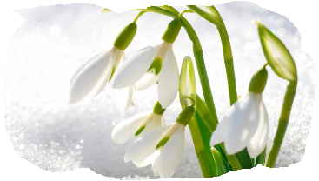
Первый весенний цветок расцветает в конце зимы или в самом начале весны. Его цветочек в закрытом состоянии напоминает капельку или сережку.

Slide 3
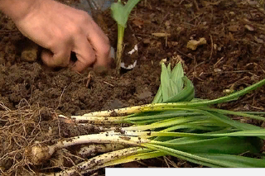
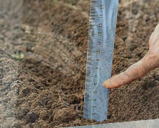
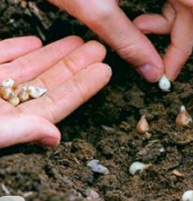
Галантусы.
Галантусы устойчивы и неприхотливы к неблагоприятным погодным условиям. Они могут быстро разрастаться, заполняя свободное пространство в лесу или на участке.
Для них лучше подбирать открытые участки. Подснежники не любят тяжелые почвы и избыток влаги. Высаживать подснежники надо с середины июня до ноября, когда луковицы находятся в покое.

Slide 4
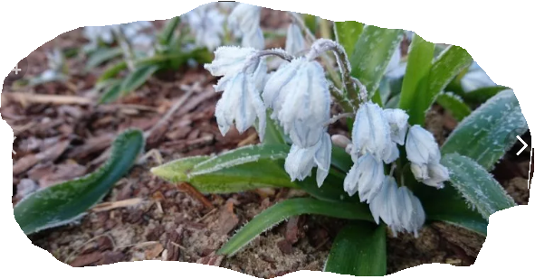
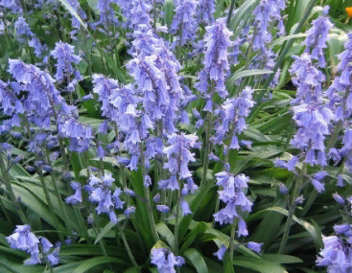
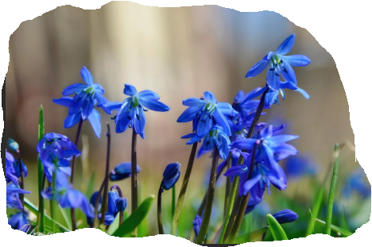
пролески
Милые миниатюрные пролески (их можно называть сциллы), появляющиеся ранней весной, известны многим. Существует около 90 видов этого растения. В европейской части России чаще всего встречается 2 вида пролесок – сибирская и двулистная. Их часто называют синими подснежниками. Пролески растут так близко друг к другу, что издалека напоминают голубой ковер. Самые ранние виды показываются на поверхности земли в конце февраля – начале марта.
Многочисленные сорта пролески выведены преимущественно из сциллы Сибирской. Сортовые растения имеют разную окраску цветов. Пролеска Мищенко 1рис. весной расцветает белыми колокольчиками с голубоватым отливом и синей прожилкой. Пролеска Социалис 3 рис. покрывается мелкими пурпурно-зелеными цветочками. У Перуанской пролески 2 рис. цветы похожи на звездочки и собраны в округлые кисти. Они окрашены в темно-голубой цвет с синеватым отливом.

Slide 5
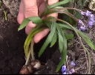
Высаживание пролески
Пролески неприхотливы. Они легко размножаются луковицами и семенами. Достаточно один раз высадить на солнечном участке группу первоцветов, чтобы наслаждаться их цветением долгие годы без особых хлопот

Slide 6
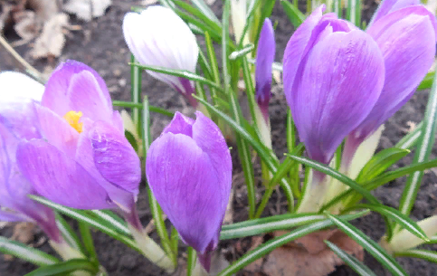
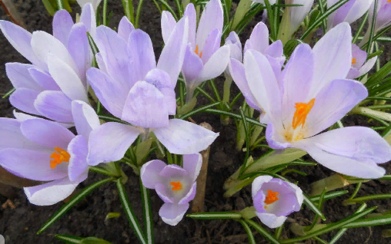
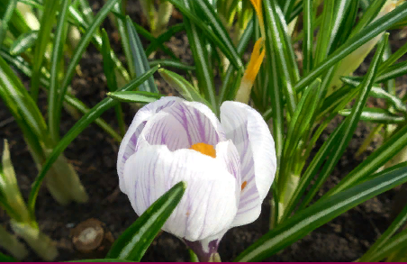
крокусы или шафран
Крокус - еще один раннецветущий первоцвет в наших садах. Это небольшое луковичное растение из семейства Ирисовых. Из пестиков его цветка получают краситель, а также готовят всем известную приправу. В культуру крокусы были введены еще до нашей эры на востоке — в Персии, Китае, а также в Древнем Египте
Завораживает невероятная красота крокусов. Существует около 80 видов этих удивительных цветов. Их лепестки отличаются по форме и цветам отенков. Крокусы бывают однотонные ; лиловые, белые, фиолетовые сиреневые, голубые и кремово-желтые и бывают двухцветные.
Эти цветы достигают высоту от 7 до15 см. Садоводы успешно выращивают на своих участках как дикие цветы, так и выведенные искусственно сорта и гибриды. Цветы некоторых сортов могут быть двухцветными.
Ранние цветы разделяют на ботанические и крупноцветковые. Ботанические растения появляются сразу после стаивания снега в период с конца февраля до начала апреля, в зависимости от региона и погоды. Они редко вырастают выше 10 см и отличаются небольшими бутонами. Их лучше высаживать группами по несколько экземпляров. К наиболее популярным сортам ботанического вида относятся: Blue pearl, Cream Beauty и Prins Claus.

Slide 7
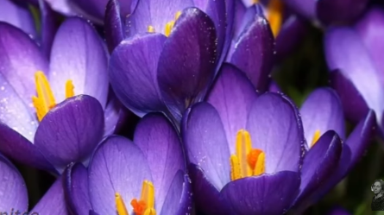
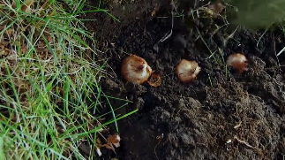
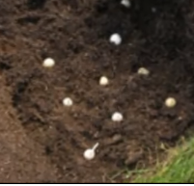
Высаживание крокуса
Лучшее время для посадки в средней полосе — с середины сентября до середины октября. Клубнелуковицы должны быть цельными, без повреждений. Сажают их группами от 10 штук, выдерживания расстояние 8-10см друг от друга. Глубина посадки, по общему правилу, должна составлять три высоты луковицы, для крокусов не менее 5 см. Есть и небольшой секрет для того, чтобы уберечь луковицу от гнилей и плесени. Делают «рубашку» из песка — небольшой слой песка насыпают на дно посадочной лунки, устанавливают луковицы, и сверху каждую луковичку еще присыпают песком.

Slide 8
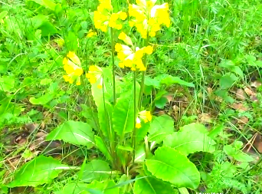
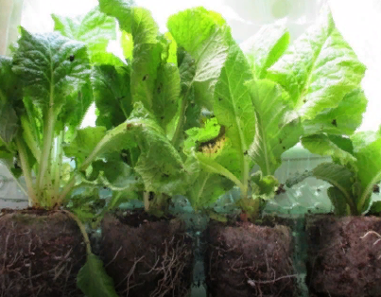
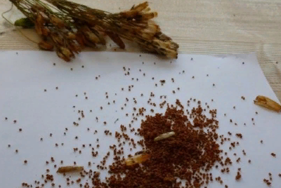
Красавица примула
Примула является одним из самых любимых первоцветов у садоводов. Происхождение ее второго названия (ключики) связано с древней легендой. Народы севера Европы верили, что ключи, которыми открывает весну богиня Фрейя, имеют форму цветов примулы.
Ареал растения охватывает Европу, Малую Азию, Урал, Кавказ и Иран. Известно более 500 видов первоцвета. Примула любит влажные и солнечные места. Она растет на лугах возле рек и озер и ручьев. Но на приусадебном участке для нее лучше подобрать место в тени плодовых деревьев и кустарников.
Примула высокая отличается неприхотливостью и устойчивостью к плохим погодным условиям. Она расцветает в апреле и цветет 1,5 месяца. На цветоносе, достигающем высоты 30 см, находятся светло-желтые цветы диаметром 1,5-2 см.

Slide 9
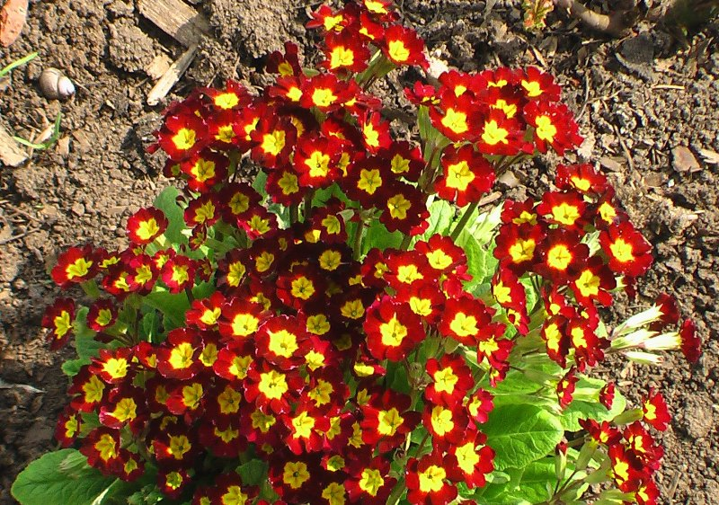
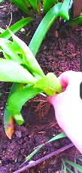
Из примулы высокой выведено множество сортов и гибридов. Цветы-первоцветы сорта Альба удивят белоснежным цветом и желтым зевом. У примулы Колоссеа лепестки малиновые с желтым зевом. Темно-синяя расцветка и желтый зев характеризуют цветы сорта Церулеа.
.
Семена растения высаживают в ящики сразу после сбора. Высаживают саженцы в открытый грунт весной или осенью на второй год жизни

Slide 10
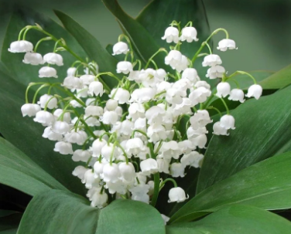
Душистый майский ландыш
Нежные белоснежные колокольчики выглядят трогательно и радуют тонким ароматом. Растение широко распространено в дикой природе. Его ареал охватывает почти всю Европу. Ландыш встречается на Дальнем Востоке и в Северной Америке. Расцветает он в мае.
Многие садоводы охотно высаживают на своем приусадебном участке дикое растение, выкопав его в лесу. Однако существуют интересные декоративные сорта ландыша.

Slide 11
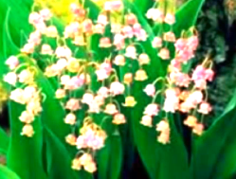
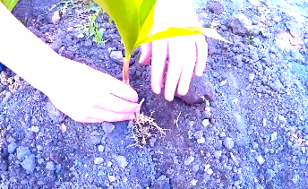
Посадочным материалом у ландышей служат ростки с кусочком корневища и мочкой корней. В зависимости от возраста они различаются по диаметру и несут или цветочную почку, или только зачатки листьев. Приблизительно можно считать, что ростки диаметром более 0,6 см с закругленной вершиной в первый год будут цвести, а диаметром меньше этого и с остроконечной верхушкой дадут только листья. Ландыши высаживают на такую глубину, чтобы корни не загибались, а ростки были бы засыпаны землей на 1-2 см.
Ростки высаживают в канавки, рядками. Расстояние между ростками 10 см, между рядками – 20-25 см. Высаженные таким образом ландыши можно держать на одном месте не менее 5 лет. Если почва сухая, посадки обязательно нужно как следует полить.
Посадка майского ландыша

Slide 12
МАТЬ И МАЧЕХА
Мать-и-мачеха – травянистый, влаголюбивый, многолетник. Размножается семенами и участками корневищ. Осенью при снижении температуры до –2°C надземная часть растения повреждается. Всходы от почек, расположенных на корневище, появляются, в зависимости от климата зоны произрастания, с марта по май. Цветение – с марта по апрель. Плодоношение – с апреля по май. Максимальная плодовитость растения достигает 19 500 семянок. Прорастание семян наблюдается в первые сутки после созревания. Глубина прорастания не более 2 см. Быстрее всего это происходит в достаточно увлажненной среде почвы. При заглублении семена быстро утрачивают жизнеспособность. В искусственной среде могут сохраняться до трех лет.

Slide 13
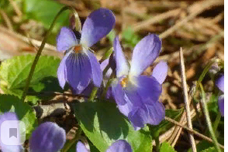
Нежная фиалка
За нежную красоту и изысканный аромат фиалку любят и ценят многие народы мира. Низкорослые растения высаживают в саду с глубокой древности. Их высота не превышает 10-15 см. Насчитывается около 450 видов растения.
Как только сходит снег, начинается цветение фиалки душистой. Она наполняет сад тонким ароматом. Ее цветы окрашены в темно-фиолетовый цвет. С начала апреля до конца мая будет радовать своим цветением фиалка болотная. У нее нет запаха, а лепестки окрашены в приятный розовато-лиловый, темно-лиловый или белый цвет. На нижнем лепестке есть темно-фиолетовые прожилки.
Весенние первоцветы любят затененные участки сада. Их можно высаживать даже в глубокой тени. Фиалкам нужна слабокислая, легкая по составу почва. Начинать посадку нужно в начале марта.

Slide 14
СПАСИБО ЗА ВНИМАНИЕ

